Slide 1

Produkty cestovného ruchu a projekty zapájajúce miestnych obyvateľov – na príklade mesta Levoča
ORBISFERA – spájame ľudí a ich cesty

Slide 2
Kreovanie produktov turistického ruchu v meste Levoča s využitím historických architektonických pamiatok.
Príklady projektov a iniciatív s aktívnym zapojením miestnych komunít

Slide 3

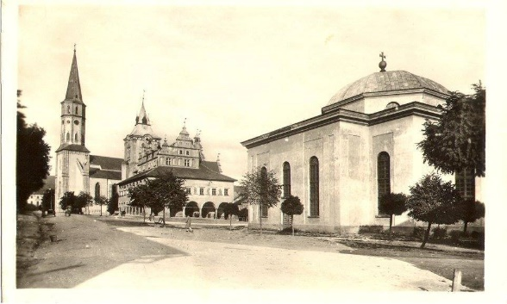
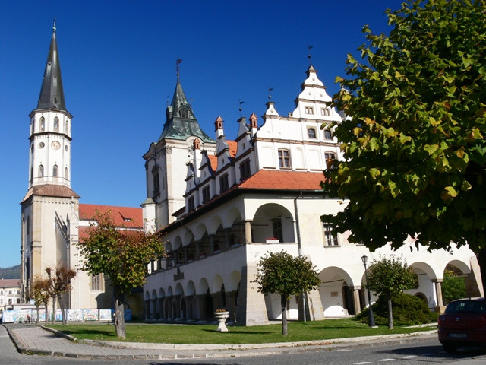
História, pamiatky - východiská
Historická perla Spiša, mesto s výnimočným postavením nielen v rámci regiónu, ale aj v kontexte celého Slovenska – to je Levoča.
Jej viac ako 770-ročná história z nej robí jeden z najväčších pamiatkových skvostov Slovenska. Vzhľadom na výnimočné historické a kultúrne hodnoty bolo historické jadro Levoče v roku 1950 vyhlásené za mestskú pamiatkovú rezerváciu.
Pre svoje architektonické, historické a umelecké kvality bola Levoča spolu s dielom Majstra Pavla v roku 2009 zapísaná do Zoznamu svetového kultúrneho dedičstva UNESCO ako súčasť lokality.
Levoča, Spišský hrad a pamiatky okolia

Slide 4
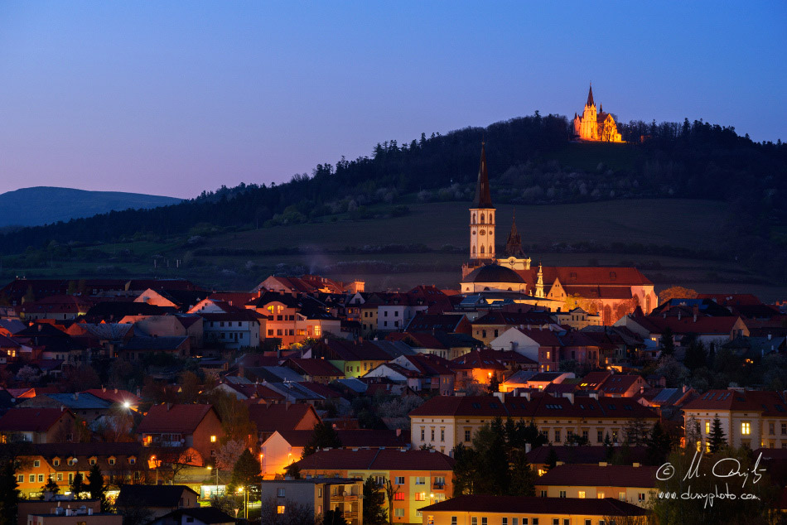
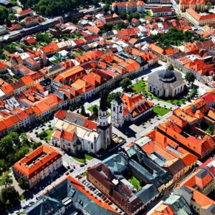
Základné piliere
Turistický ruch v Levoči sa prirodzene sústreďuje na tri základné piliere: kultúrno-historický, nábožensko-duchovný a prírodný. Potenciál všetkých troch oblastí je výrazný, no najväčšie možnosti v prípade mesta Levoča ponúka kultúrno-historický turizmus.
Celá mestská pamiatková rezervácia je unikátna nielen na Spiši, ale aj v celoslovenskom a vďaka značke UNESCO aj v celosvetovom meradle. Využívanie historického potenciálu mesta pri rozvoji turizmu tvorí jeho základ a odvíja sa od prezentácie jednotlivých architektonických dominánt, ako aj ich prepájania do komplexných produktov cestovného ruchu.
Medzi najvýznamnejšie dominanty patrí Bazilika sv. Jakuba, historická radnica, celé historické námestie Majstra Pavla a samotné historické jadro mesta, ktoré predstavujú ideálny priestor pre rozvoj turistických produktov.
kultúrno - historické nábožensko - duchovné prírodné

Slide 5
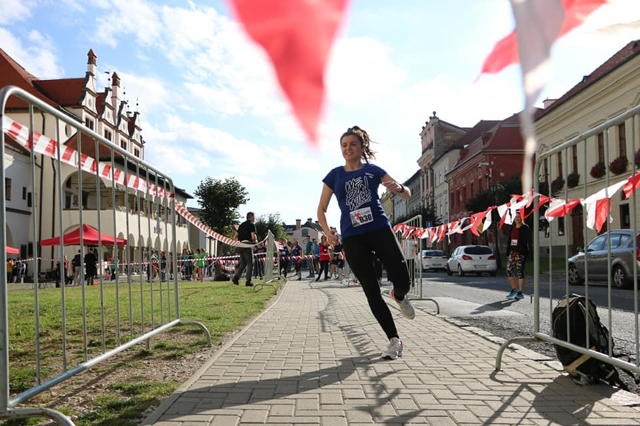
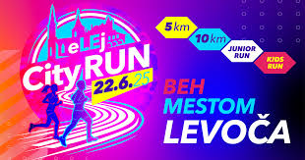
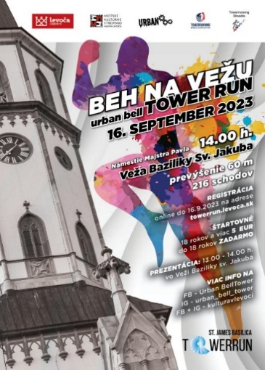
Spájanie - nové možnosti
Jednotlivé historické pamiatky v Levoči majú rôznych správcov (farský úrad, múzeum, mesto, kultúrne centrum) a svoje služby ponúkajú viac-menej samostatne. Práve tu sa však otvára potreba nevyhnutnej spolupráce, aby bol dojem z návštevy mesta čo najpozitívnejší.
Návštevník si môže zvoliť samostatné absolvovanie jednotlivých ponúk v meste, no zaujímavou možnosťou sú aj organizované produkty cestovného ruchu. Za zmienku stojí najmä možnosť absolvovať denné, ale aj večerné (nočné) prehliadky mesta, pri ktorých večerná atmosféra umocňuje dojem z mestskej architektúry.
Ďalším atraktívnym produktom sú tematické prehliadky Potulky mestom Levoča, zamerané na konkrétnu tému – napríklad vybranú architektúru, meštiansky rod alebo historickú udalosť – pričom sa prehliadka koná v objekte, ktorý s danou témou súvisí.
Zaujímavou možnosťou je aj prepojenie športových aktivít s historickými objektmi. Príkladom je 6. ročník podujatia Urban Bell TOWER RUN – beh na vežu Baziliky sv. Jakuba – alebo mestský beh eLEj City Run. Trasa vedie historickým centrom a obchádza ikonické budovy a unikátne miesta tohto čarovného mesta.
Veža Baziliky sv. Jakuba bola zrekonštruovaná v rámci projektu Objavovanie historických pamiatok – cestou tajomstiev po Starom Saczi a Levoči z roku 2018. Projekt zahŕňal rekonštrukciu a adaptáciu časti pamiatkového objektu a jeho premenu na turistické informačné centrum v Levoči.
história - súčasnosť kultúra - šport

Slide 6
Potenciál spájania a kooperácie
Mesto Levoča zrealizovalo množstvo projektov spolufinancovaných z externých zdrojov. Zamerané boli predovšetkým na obnovu mestských pamiatok, hospodársky rozvoj, ochranu životného prostredia a obnoviteľné zdroje energie, ako aj na rozvoj cestnej, kultúrnej, edukačnej a rekreačnej infraštruktúry. V tomto kontexte je spolupráca a udržiavané partnerstvá základným predpokladom úspechu.
Naše dve samosprávy spolupracujú už 20 rokov. Výsledkom tejto spolupráce sú spoločné projekty spolufinancované z programu Interreg, v rámci ktorého sa doteraz realizovalo osem projektov. Tri z nich boli zamerané na infraštruktúru a cestovný ruch, päť projektov malo „mäkký“ charakter – orientované boli na kultúrne a historické dedičstvo, propagáciu a rozvoj cestovného ruchu.
Realizované projekty:
Stary Sacz a Levoča – karpatské mestečká s klímou
Stary Sacz a Levoča – letné stretnutia s hudbou a tradíciami
Veľkí ľudia a ich dedičstvo – sv. Kinga a Majster Pavol v histórii svojich miest
Objavovanie historických pamiatok – cestou tajomstiev po Starom Saczi a Levoči
Prírodné klenoty pohraničia – veľký infraštruktúrny projekt
nadväzovanie na doterajšiu spoluprácu
ponúkanie nových inovatívnych možností
popularizácia kultúrneho dedičstva

Slide 7
Potenciál spájania a kooperácie
Všetky spomínané projekty boli zamerané na podporu miestnej komunity a ponuku nových možností, ako rozvíjať záujem o historické dedičstvo a kultúru, prilákať turistov, ale v neposlednom rade aj podnecovať záujem miestnych obyvateľov – teda aktivizáciu komunity.
Všetky aktivity mali komunitný charakter a primárne sa zameriavali na popularizáciu kultúrneho a historického dedičstva. Oživovali historický priestor prostredníctvom animácie pamiatok, podporovali rozvoj zručností a kreativity miestnych komunít.
Nezanedbateľnou súčasťou projektov bola aj podpora aktívneho a zmysluplného trávenia voľného času a zapájanie obyvateľov do života v meste.
Posilňujú sa tak vzájomné väzby a vzťahy: obyvateľ – mesto ako kvalitný priestor na život
návštevník – mesto ako atraktívna turistická destinácia

Slide 8

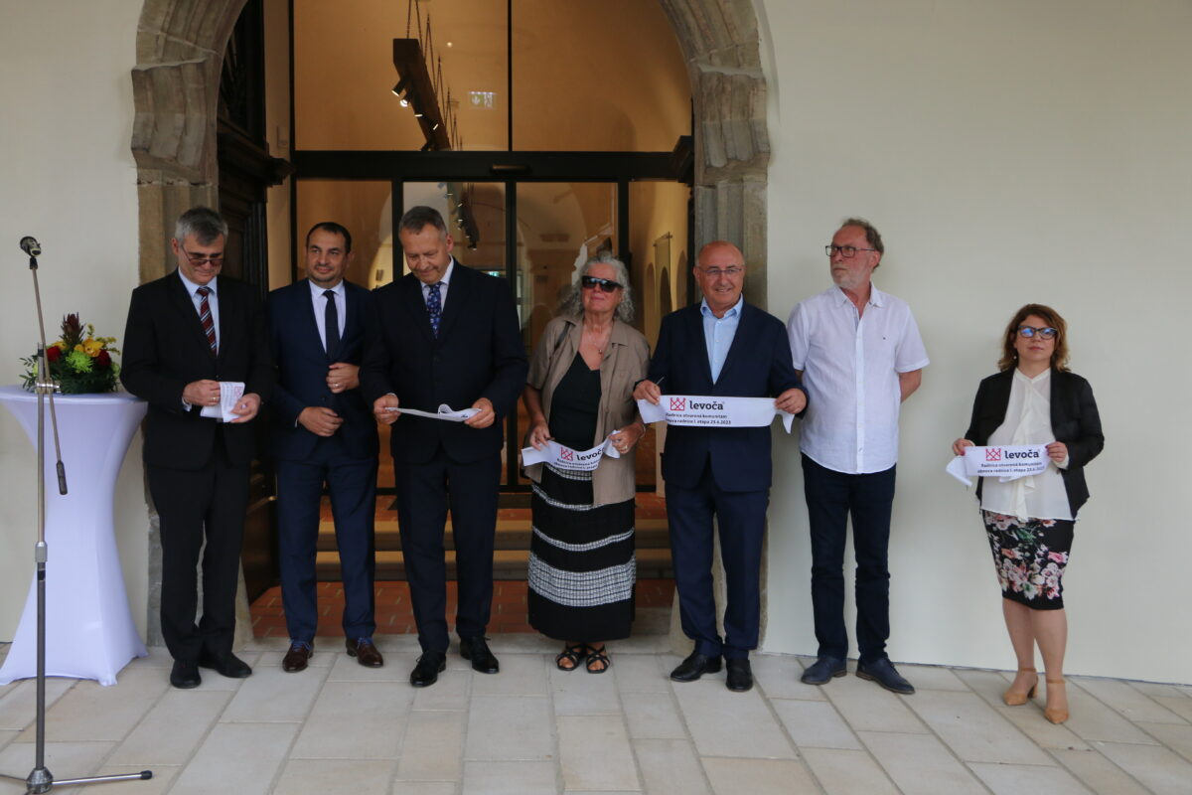
Príklady dobrej praxe
Tieto projekty však nie sú jediné. Mesto Levoča má vo svojom portfóliu aj množstvo ďalších iniciatív s aktívnym zapájaním miestnej komunity.
Jedným z najvýraznejších projektov je letný festival Tajomná Levoča a projekt Radnica otvorená komunitám. Obe aktivity sú príkladom dobrej praxe, ako možno efektívne zapájať obyvateľov do aktívneho mestského života.
Zámerom projektu je oživenie autenticity pamiatky stavebnými prácami a reštaurátorskými prácami a jej následná prezentácia nadväzujúca na historický odkaz – mesto slúžiace rôznym komunitám, ktoré svojimi aktivitami prispejú k zviditeľneniu kultúrneho dedičstva rešpektujúc historickú hodnotu a pôvodnú funkciu radnice
Radnica otvorená komunitám

Slide 9
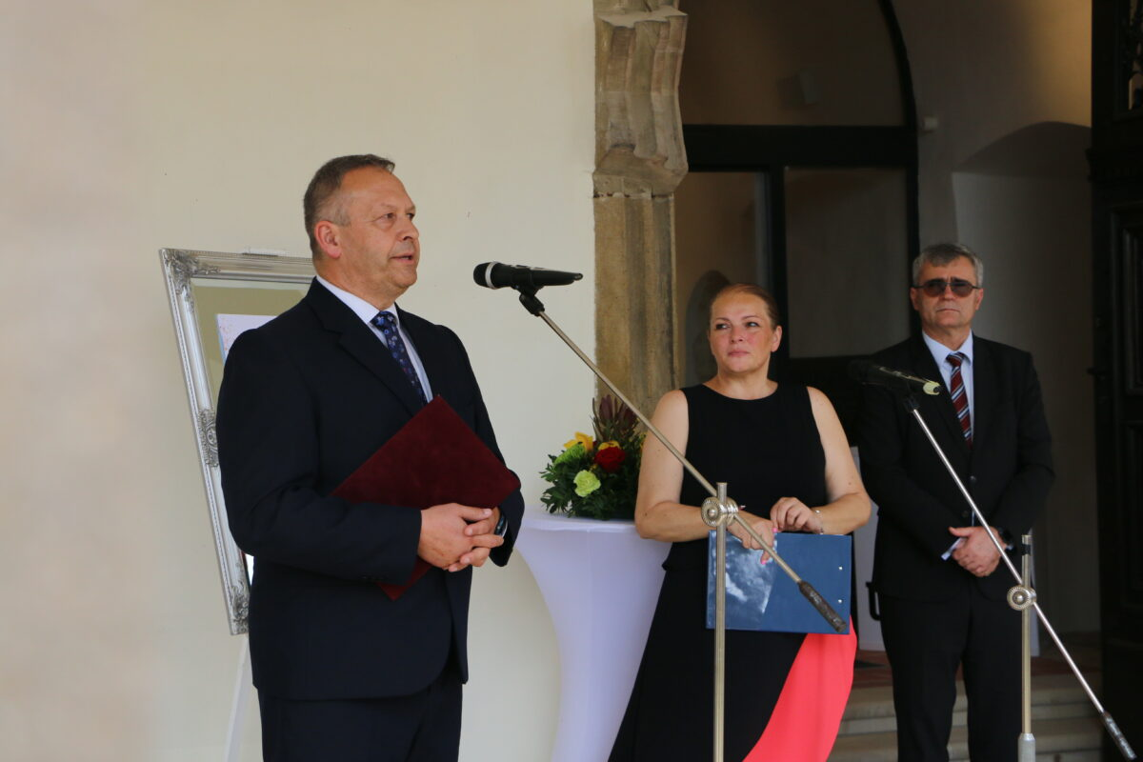
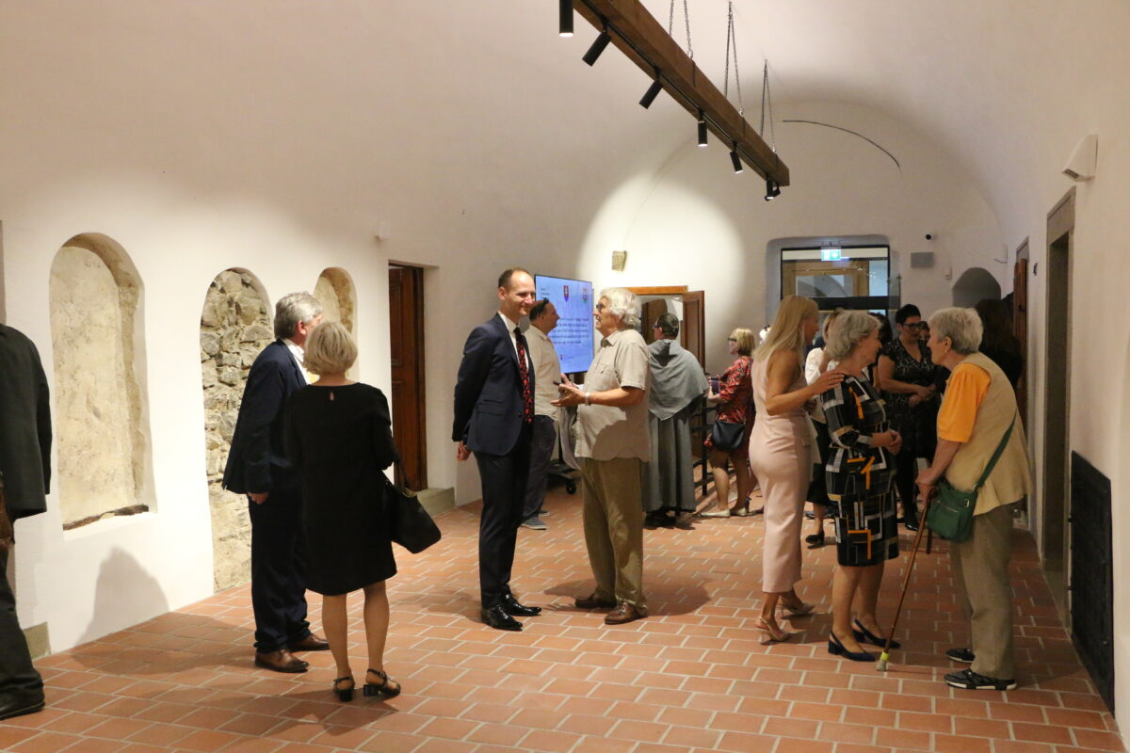
Príklady dobrej praxe
Predmetom projektu bola rekonštrukcia a revitalizácia národnej kultúrnej pamiatky – historickej radnice. Súčasťou projektu bolo aj zvyšovanie povedomia o kultúrnych a spoločenských problémoch, prispievanie k ich riešeniu, podpora kreatívneho priemyslu a nadväzovanie medzinárodnej spolupráce.
Na primárny cieľ – rekonštrukciu národnej kultúrnej pamiatky – nadväzovala realizácia tzv. mäkkých aktivít, zameraných na kultúrny život mestských komunít.
Išlo o kultúrno-spoločenské podujatia a festivaly, vzdelávacie semináre pre miestnych žiakov a študentov na tému podnikania v kreatívnom priemysle, ako aj o tri hlavné konferencie, ktoré sprevádzala séria kultúrnych podujatí a tlačových konferencií.
Radnica otvorená komunitám

Slide 10
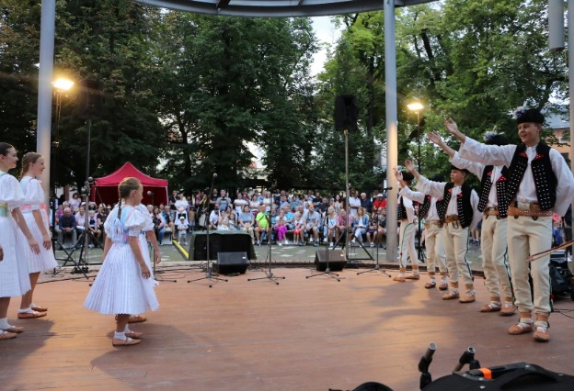
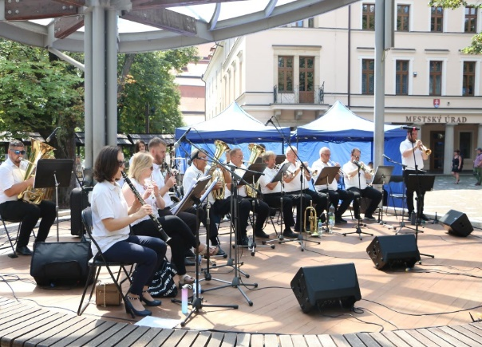
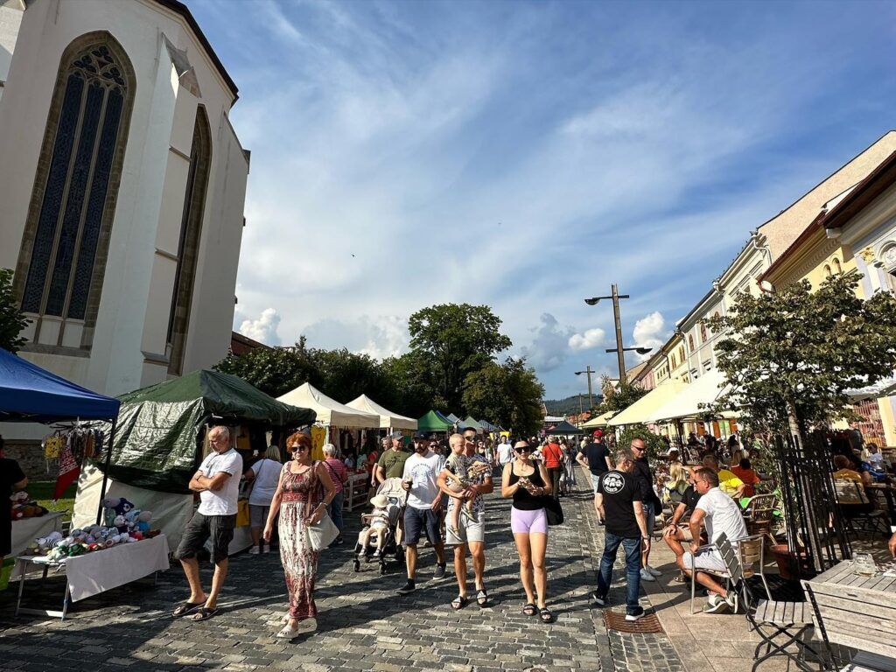
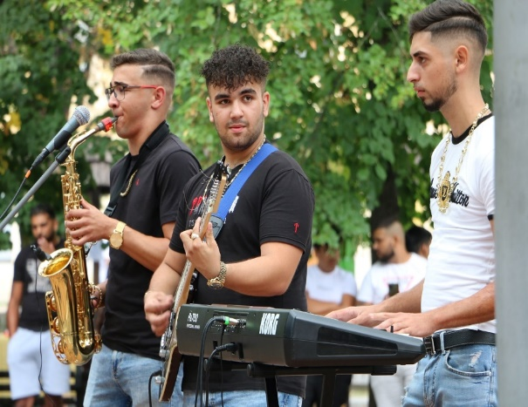
Príklady dobrej praxe
Tento projekt a s ním spojené podujatia a aktivity zarezonovali nielen v meste, ale aj v širšom okolí. Zrekonštruovaná časť radnice sa stala mimoriadne obľúbeným miestom návštev a stretávania sa miestnych komunít.
Jedným z cieľov projektu bolo aj nadväzovanie partnerstiev a medzinárodnej spolupráce s nórskymi a poľskými partnermi. Práve tento projekt je príkladom úspešného multikultúrneho prepojenia a platformou pre spoluprácu odbornej i laickej verejnosti.
Zároveň predstavuje vrcholné podujatie medzinárodného festivalu Dni Majstra Pavla, ktorý je poctou Majstrovi Pavlovi a generáciám Levočanov za ich prínos k vytvoreniu, rozvoju a ochrane umeleckých hodnôt a historického bohatstva mesta.
Tajomná Levoča

Slide 11
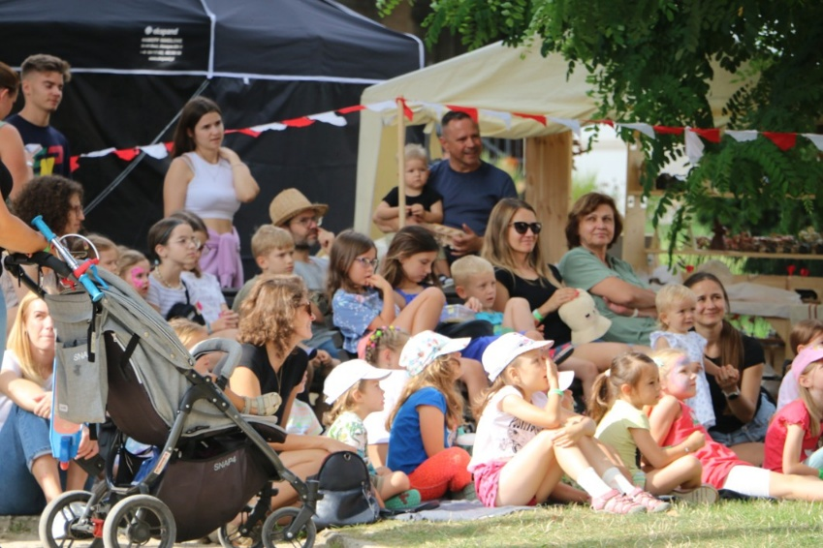
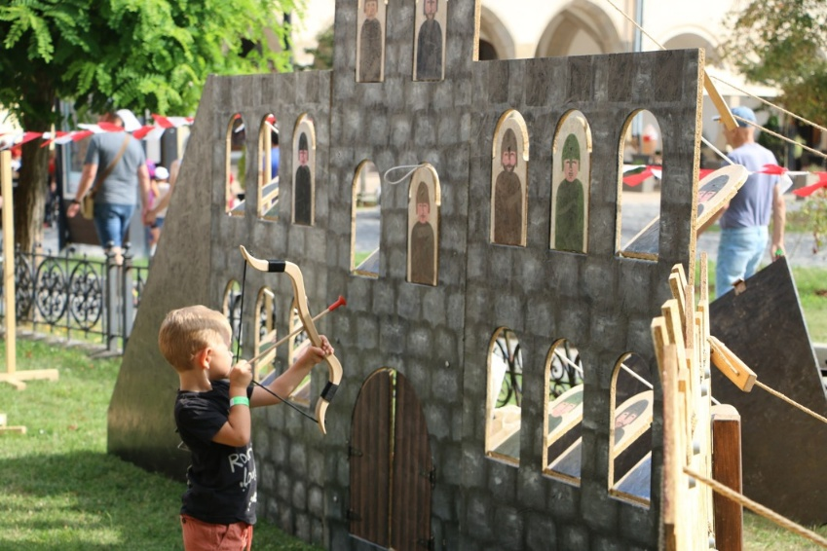
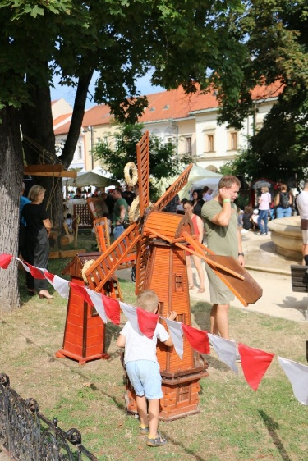
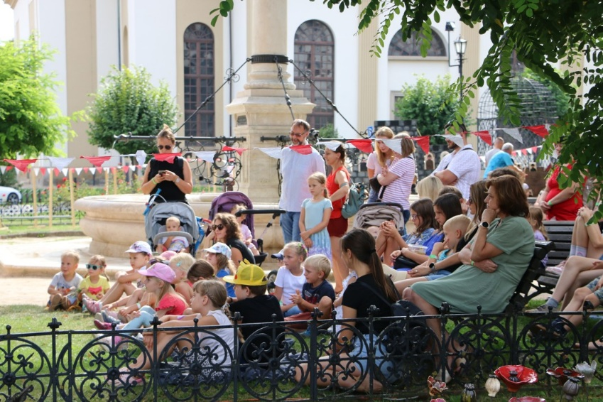
Príklady dobrej praxe
Sprievodnou aktivitou festivalu Tajomná Levoča bolo podujatie Tajomná záhrada, určené najmenším obyvateľom a návštevníkom mesta. Uskutočnilo sa v parku okolo Fontány Dobročinnosti.
Hra, zábava a tvorivosť tu dostali priestor v prostredí s výrazným historickým potenciálom. Námestie Majstra Pavla a jeho okolie sa tak stávajú živou súčasťou aktívneho kultúrneho vyžitia miestnej komunity.
Fontána Dobročinnosti bola zrekonštruovaná, reštaurovaná a modernizovaná v rámci projektu Veľkí ľudia a ich dedičstvo: svätá Kinga a Majster Pavol v histórii svojich miest, realizovaného v programe Interreg V-A Poľsko – Slovensko 2014 – 2020.
Cieľom projektu nebola len revitalizácia samotnej fontány a obnovenie jej funkčnosti, ale aj zvýšenie využívania kultúrneho dedičstva mesta Levoča a zapojenie všetkých vekových kategórií do kultúrneho diania.
Tajomná záhrada

Slide 12
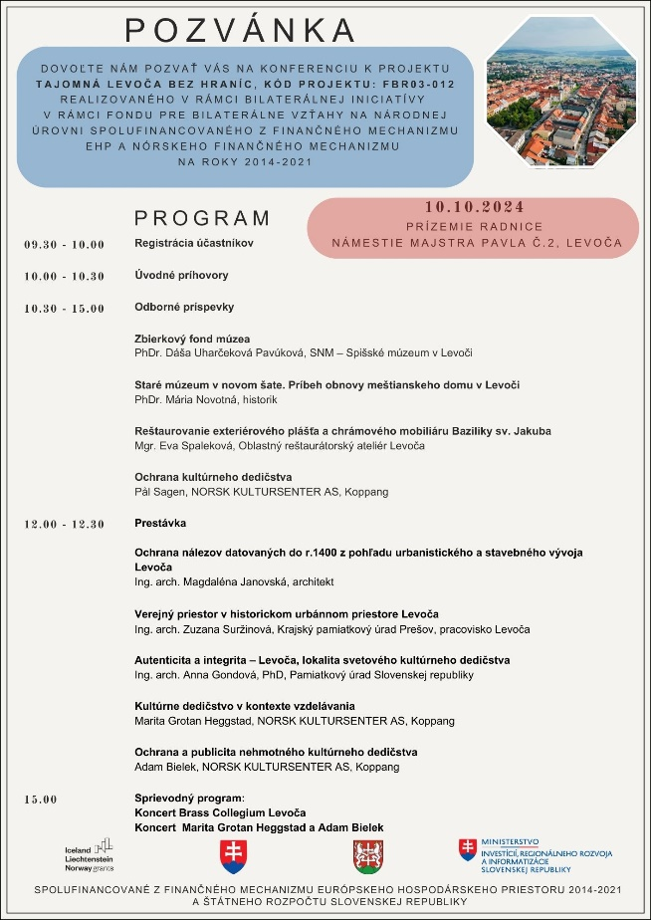
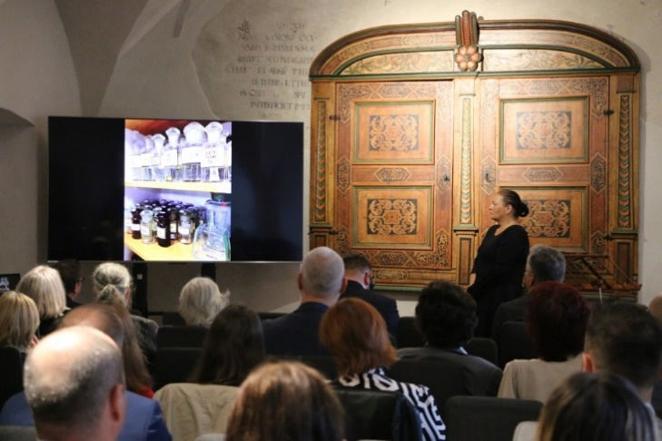
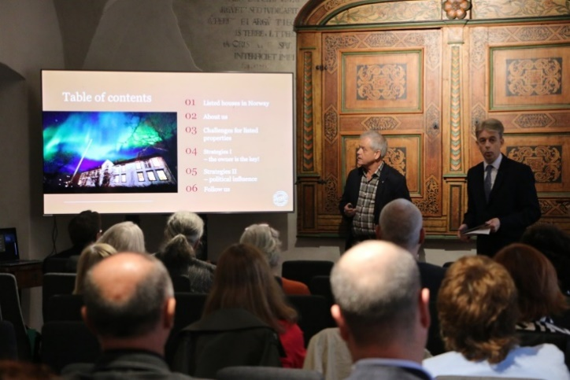
Príklady dobrej praxe
Cieľom bolo sprostredkovať interaktívnu komunikáciu medzi účastníkmi festivalu, pričom sa kládol dôraz na zapojenie a oslovenie mladých ľudí v spoločnom kultúrnom dialógu.
Zároveň sa projekt zameriaval na propagáciu a popularizáciu historického a kultúrneho dedičstva.
Tajomná Levoča bez hraníc/deň1

Slide 13
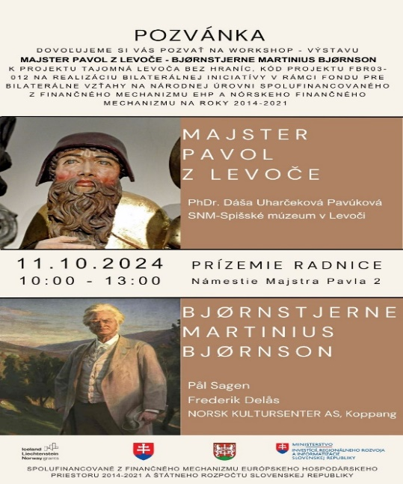
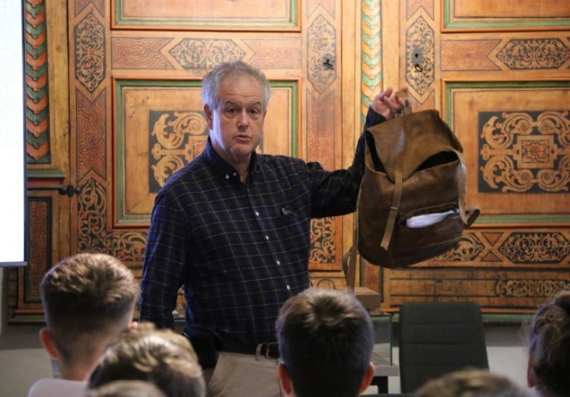
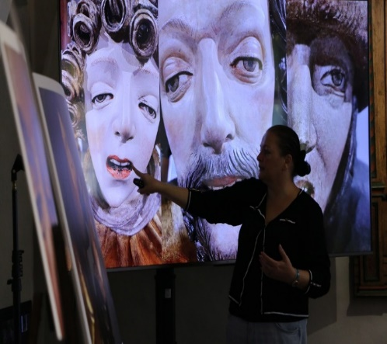
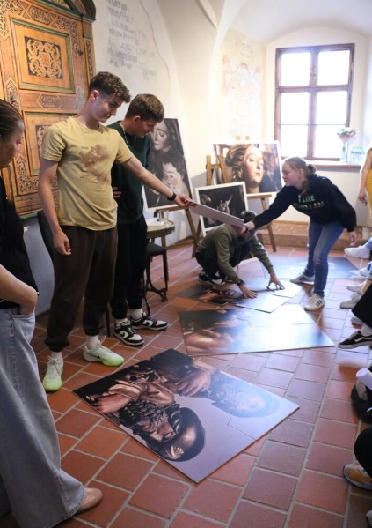
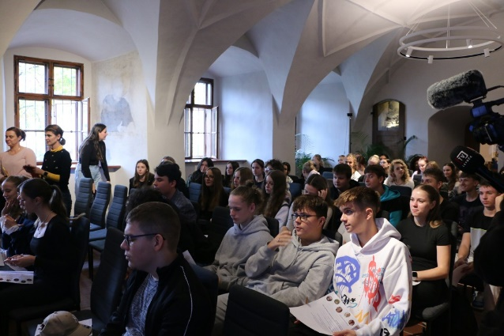
Príklady dobrej praxe
Prednášky a workshopy venované významným historickým osobnostiam ako nositeľom kultúrneho odkazu pre súčasnosť, zamerané na ich prezentáciu mladej generácii.
Interaktívna edukácia, ktorá zábavnou formou podnecuje záujem o históriu, osobnosti a kultúru.
Tajomná Levoča bez hraníc/deň 2

Slide 14
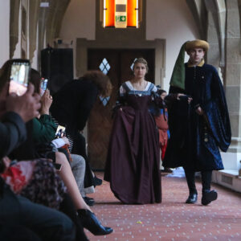
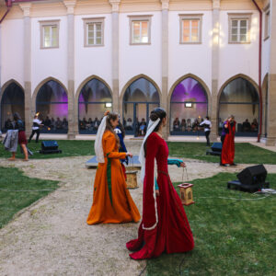
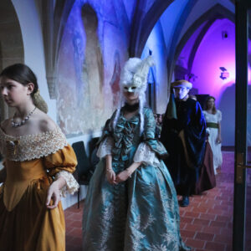
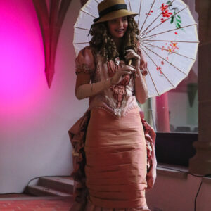
Historická architektúra – nové možnosti
Ako príklad úspešného zapojenia viacerých inštitúcií, medzinárodnej spolupráce, komunít, odborníkov, študentov a záujmových združení môže slúžiť projekt workshopu Na počesť dámy. Projekt sa stretol s mimoriadne kladným ohlasom u verejnosti.
Workshop bol realizovaný v rámci projektu Radnica otvorená komunitám (kód projektu CTL 01027), ktorý bol spolufinancovaný z Finančného mechanizmu Európskeho hospodárskeho priestoru 2014 – 2021 a zo štátneho rozpočtu Slovenskej republiky v programovej oblasti „podnikanie v oblasti kultúry, kultúrneho dedičstva a kultúrnej spolupráce“.
Prechádzka históriou odievania od gotiky po 20. roky 20. storočia. „Mólom“ sa stal starý kláštor minoritov v Levoči a modelmi sa stali študentky a študenti miestnych škôl. Ukázal dejiny odievania, dobové historické tance, odborné komentovanie predvádzaných modelov a jednotlivých módnych historických období, to všetko v unikátnom priestore kláštornej krížovej chodby a rajského dvora. Využíval potenciál architektúry a spájal interiérové a exteriérové možnosti.
Na počesť dámy

Slide 15
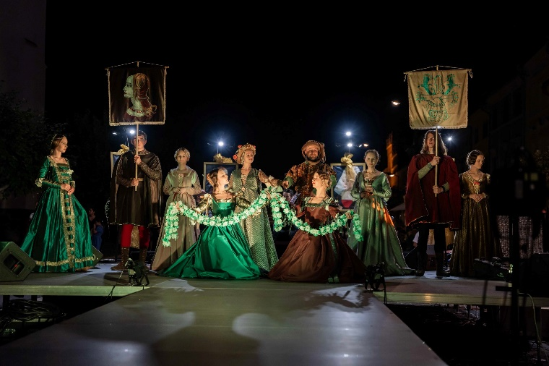

Scénické programy – mesto ako kulisa
V hodvábe a zlate sa predstavila prezentácia dobových historických odevov z obdobia renesancie, zasadená do inscenácie dobovej renesančnej svadby, ktorá využívala komparáciu medzi Levočou a Florenciou.
Program sa odohrával na námestí, pričom architektonická kulisa mesta bola aktívne zapojená do deja a dotvárala autentickú dobovú atmosféru.
Opäť bolo podporené zapojenie miestnej komunity ako priamych účinkujúcich, ktorí dopĺňali profesionálnych umelcov.
V hodvábe a zlate

Slide 16
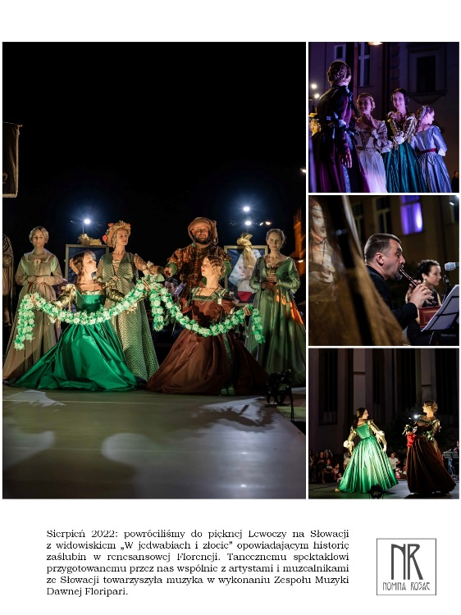
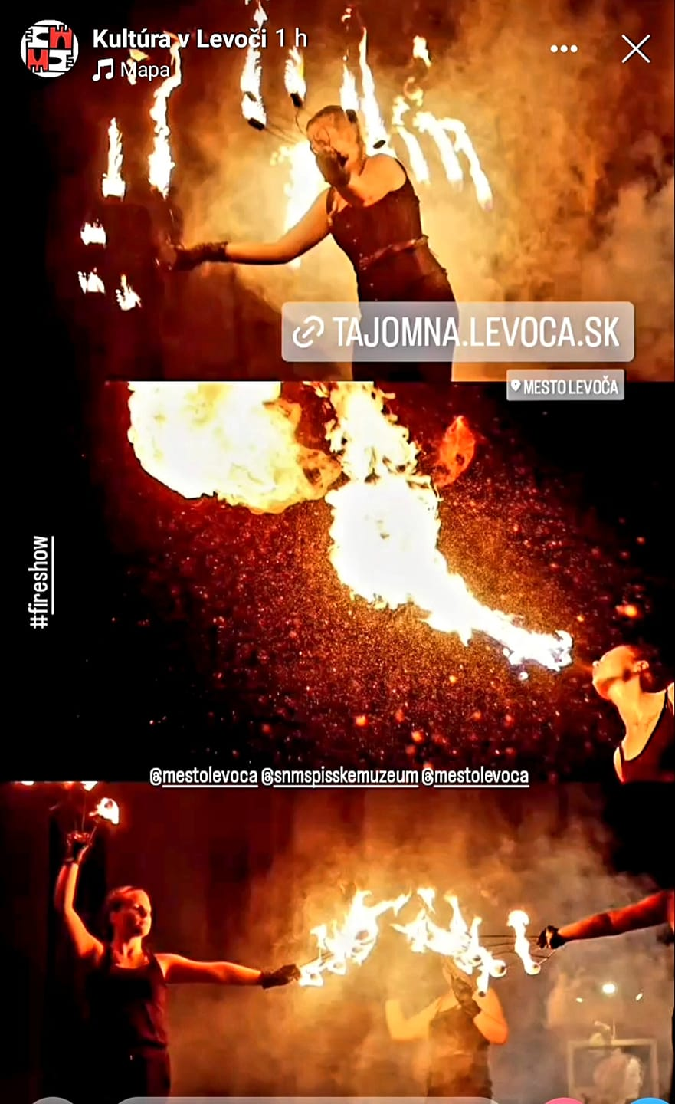
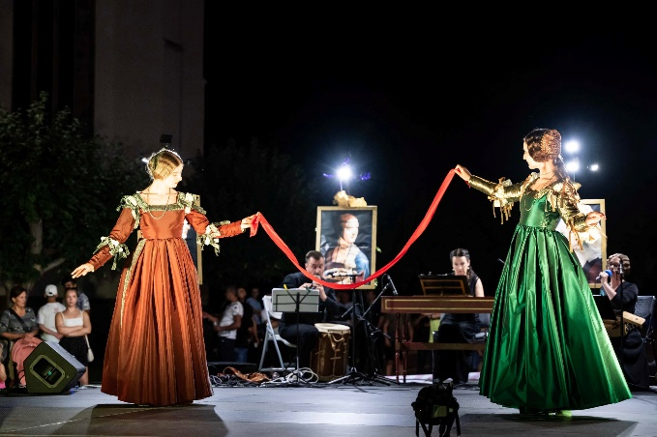

Scénické programy – mesto ako kulisa
Spolupráca zahŕňa: mesto, múzeum, Nadáciu Nomina Rosae, miestne lokálne združenia a obyvateľov mesta ako účinkujúcich.
Ide o príklad aktívneho zapojenia miestnej komunity do kultúrnych podujatí.

Slide 17
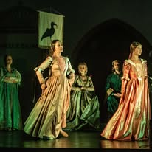
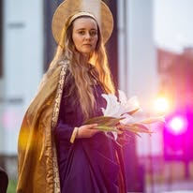

Scénické programy – mesto ako kulisa
Prichádza niekto ako kráľ – scénický program venovaný prezentácii skutočnej historickej udalosti: návšteve kráľa Mateja Korvína v Levoči v roku 1474, spojený s oživovaním a animáciou oltára Vir Dolorum, známeho aj ako Korvínovský oltár.
Program sa konal priamo pred Domom Majstra Pavla, ktorý tvoril pozadie scény videomapingu a jeho architektúra bola neoddeliteľnou súčasťou dejiska.
Diváci mohli nahliadnuť do obdobia odchádzajúcej gotiky a nastupujúcej renesancie. Obyvatelia i návštevníci vstúpili do poetického príbehu kráľa Mateja, princeznej Beatrix Aragónskej a mesta Levoča.
Prichádza niekto ako kráľ

Slide 18
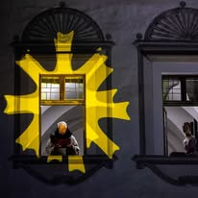
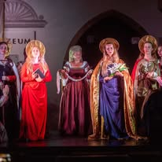
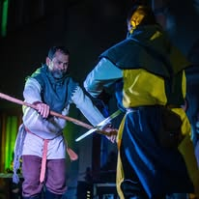
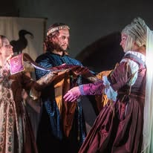
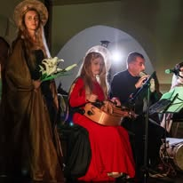
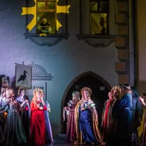
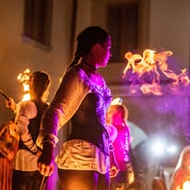
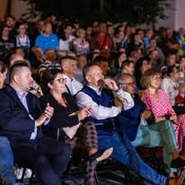
Prichádza niekto ako kráľ

Slide 19
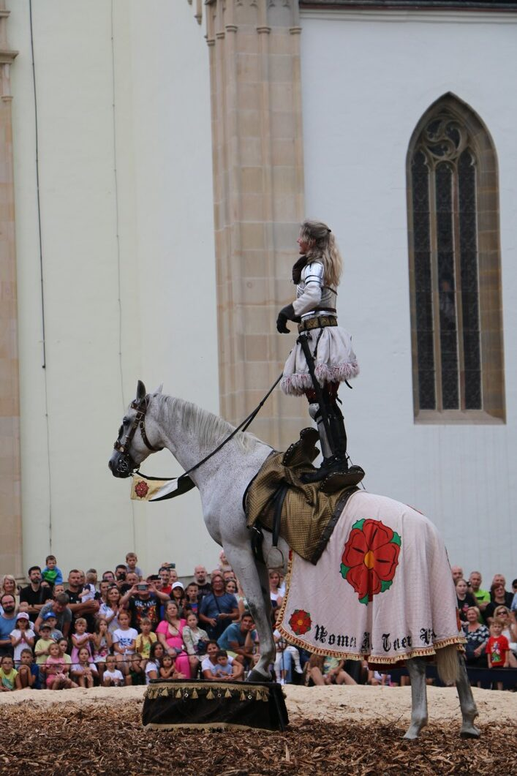
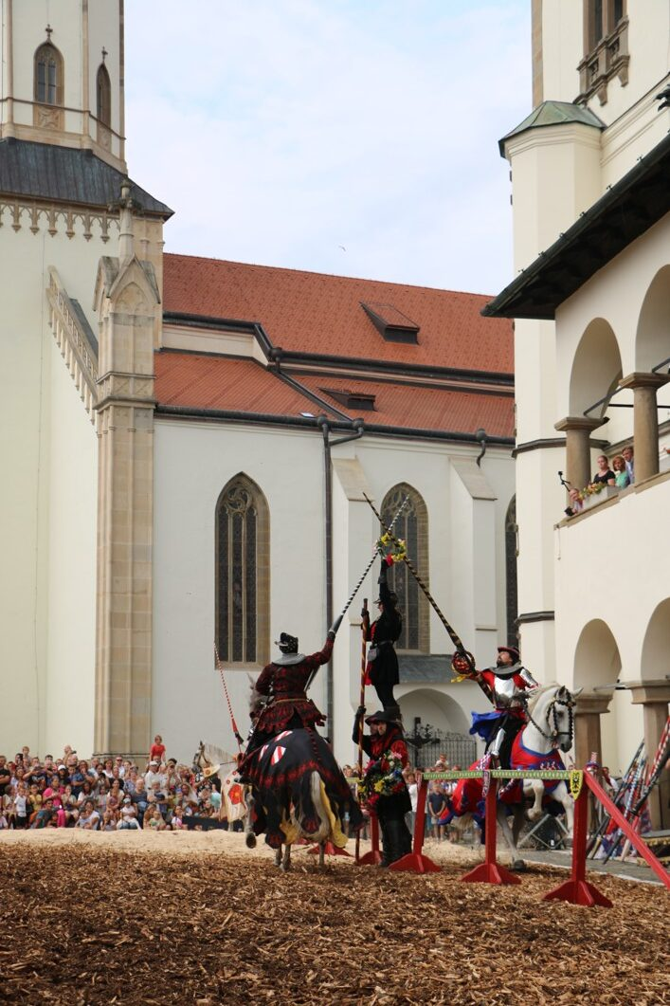

Scénické programy – mesto ako kulisa
Levoča kráľov, scénické predstavenie venované skutočnej udalosti z roku 1494 – stretnutie bratov Jagellovcov: uhorského, českého a poľského kráľa. Program spojený s dobovým sprievodom, výstavou v historickej radnici a rytierskym turnajom na počesť kráľov. Projekt sa konal v priestoroch prízemia radnice a na námestí priamo pred historickou radnicou. Unikátnym bolo zriadenie dobového kolbišťa priamo na Námestí Majstra Pavla.
Spolupráca: mesto, mestské príspevkové organizácie, sociálny podnik, Lesy mesta Levoča, múzeum, Nomina Rosae, Floripari (Krakov), Jagellonska Univerzita, miestne lokálne združenia, umelecká agentúra, občianske združenia, umelecké školy, materské, základné a stredné školy, dobrovoľníci, zahraničné umelecké združenia (Poľsko, Česko).
Levoča kráľov

Slide 20
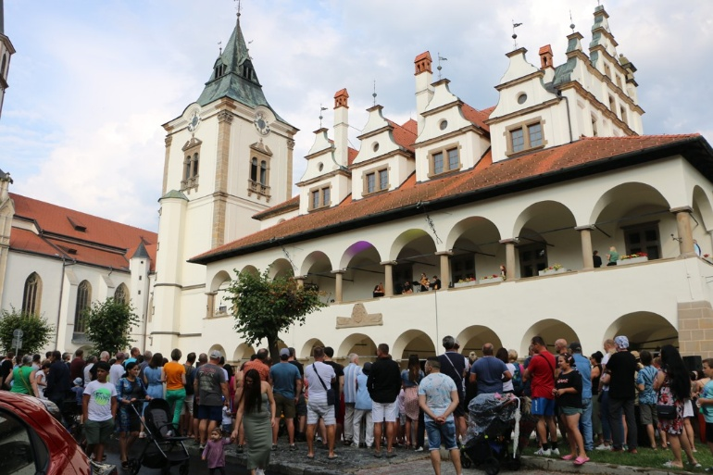
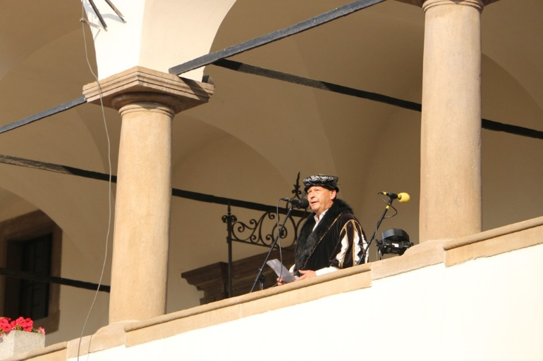
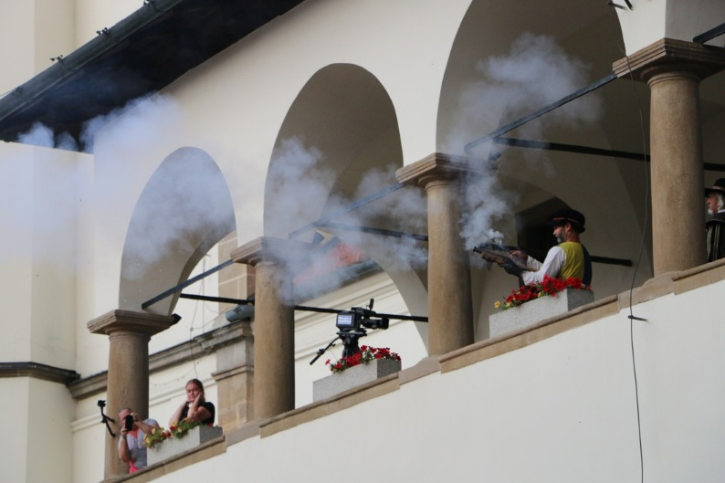
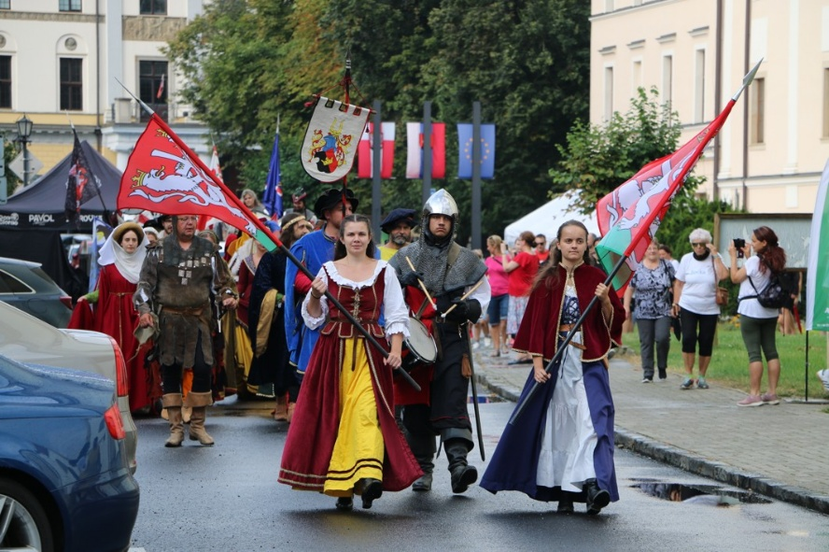

Levoča kráľov

Slide 21


Levoča kráľov

Slide 22







Levoča kráľov

Slide 23

Mesto – obyvatelia – pozitívna identifikácia
Všetky projekty sú vytvárané s vysokým zreteľom na aktívne zapojenie všetkých komunít v meste. Nie sú samoúčelné ani bez vzťahu k mestu, jeho histórii a pamiatkam. Sú príkladom toho, ako sa mestu darí zapájať jednotlivé inštitúcie a podnecovať ich k spolupráci, zároveň sú aj príkladom zapájania miestnych obyvateľov do činností s aktívnym a kreatívnym výstupom.
Tieto projekty popularizujú históriu s vnášaním súčasných moderných prvkov, ktoré sú zrozumiteľné najmä pre strednú a mladšiu generáciu. Prinášajú edukáciu nenásilným spôsobom tak, aby sa história, významné osobnosti z dejín Levoče a kultúra ukotvili v povedomí Levočanov.
Cieľom je podporiť pozitívnu identifikáciu ľudí s mestom a jeho dedičstvom.

Slide 24
25.6.2025
Stary Sacz
Kreovanie produktov turistického ruchu
v meste Levoča s využitím historických architektonických pamiatok.
Príklady projektov a iniciatív s aktívnym zapojením miestnych komunít
Notes:
Kliknutím na šípku v režime prezentácie vstúpite do centra Začíname s PowerPointom.

Slide 25
25.6.2025
Stary Sacz
Ďakujem za pozornosť !
PhDr. Dáša Uharčeková Pavúková
dasa.pavukova@levoca.sk

